Slide 1
VÝŽIVOVÁ DOPORUČENÍ
NA ZÁKLADĚ
POTRAVINOVÉ PYRAMIDY
Úvod do výživy
17. 12. 2015
Martina Voznicová
Veronika Zehnálková
Notes:
ČTI POZNÁMKY! ☺

Slide 2
Proč pyramida aneb FBDG
FBDG = Food – Based Dietary Guidelines
= na skupinách potravin založená výživová doporučení
grafické znázornění ve většině zemí (odlišné podoby)
převod doporučení pro přívod energie a živin na potraviny (forma lépe využitelná v praxi)
skladba stravy přizpůsobena zvláštnostem dané země (dostupnost, místní tradice)
pomůcka při sestavení denní stravy a pro rychlé zhodnocení výživy
poskytnutí doporučení ohledně správné výživy jednoduchou a srozumitelnou formou pro širokou veřejnost (v prevenci tzv. civilizačních onemocnění – KVO, obezita, DM, osteoporóza,…)

Slide 3
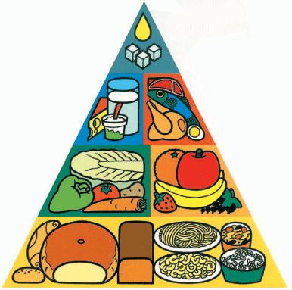
Potravinová pyramida
Ministerstva zdravotnictví ČR (2005)
Notes:
Původní verze z roku 1994, upravena v roce 2005.

Slide 4
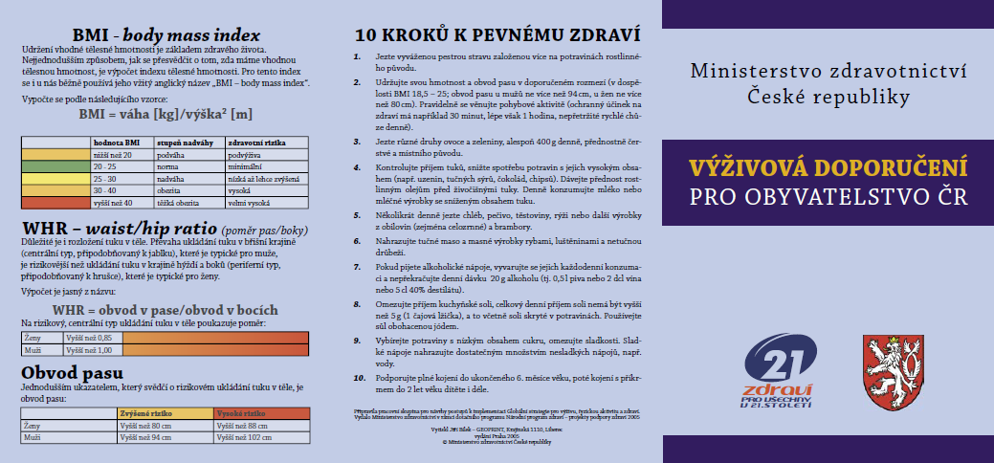
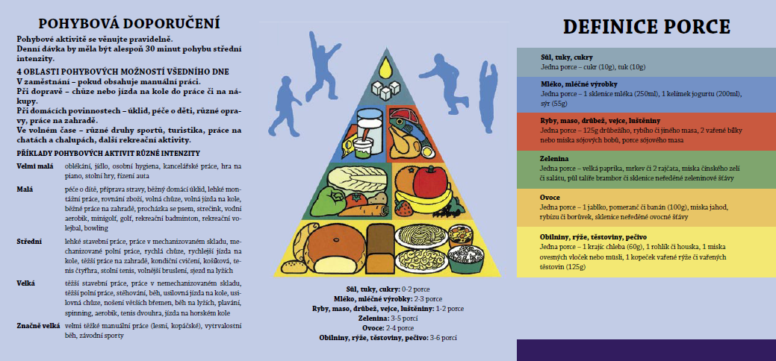

Slide 5
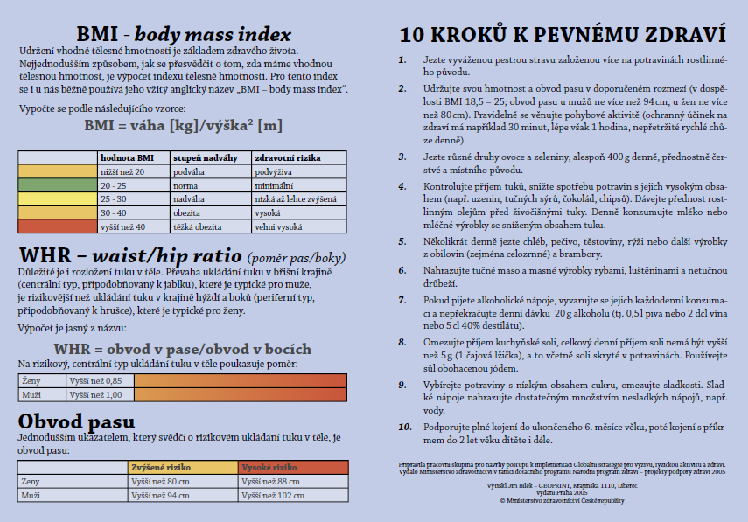

Slide 6
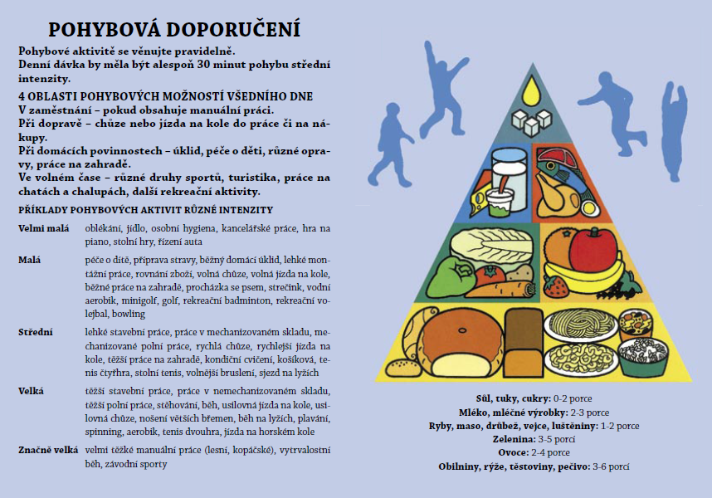

Slide 7
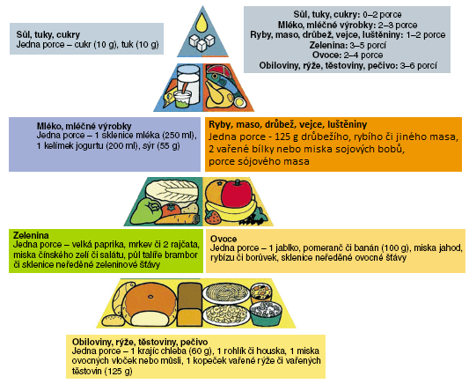
Notes:
Co je na této pyramidě špatně nebo co by chtělo upřesnit/vylepšit?
Druh pečiva, vaječný bílek, sojové boby, sojové maso, čínské zelí, „ovocné“ vločky, ovocné/zeleninové šťávy, vzhled, nejasnost porcí.

Slide 8
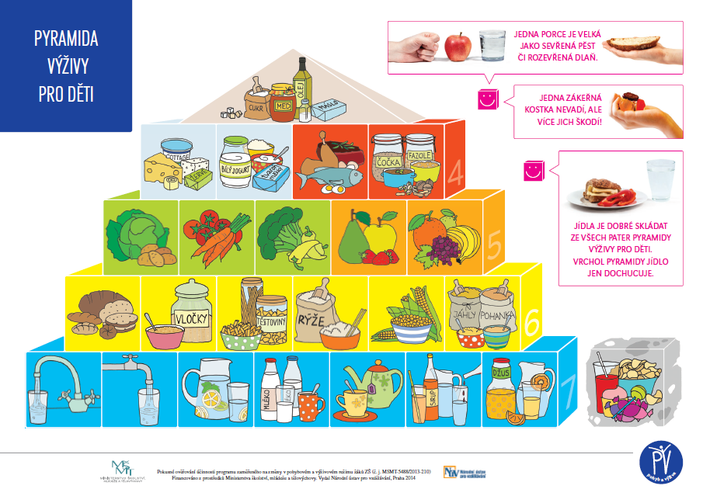
Notes:
Jedná se o projekt po záštitou MŠMT, ale možná bude vylepšením oficiální Pyramidy výživy MZ ČR.

Slide 9
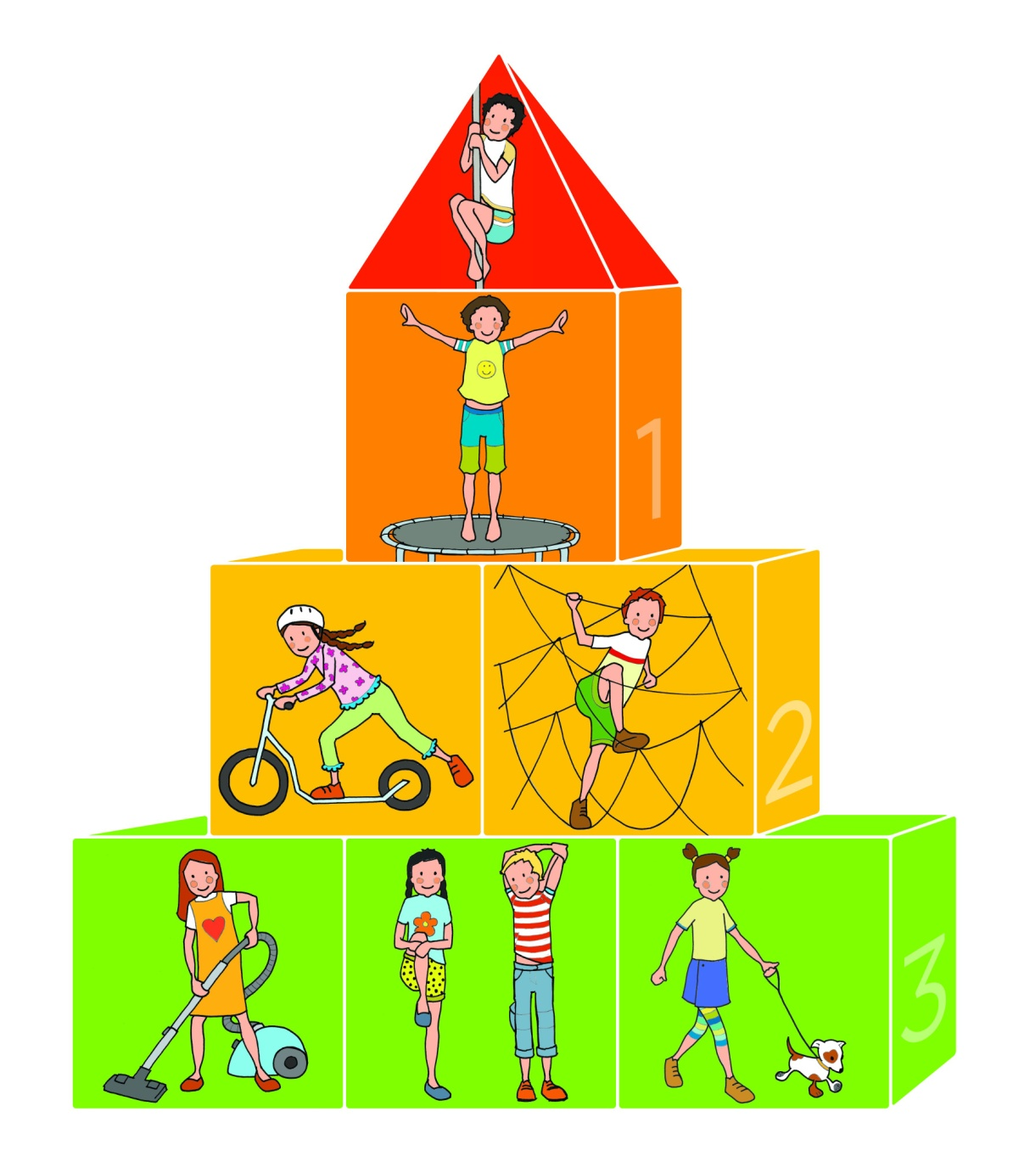
Pyramida pohybu
1 „porce“
=
20 - 30 minut
Více na:
pav.rvp.cz

Slide 10
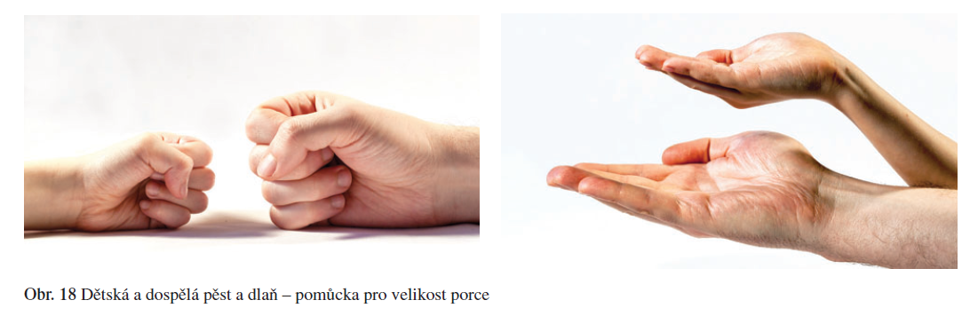
Porce
1 porce = vlastní pěst / plocha dlaně

Slide 11
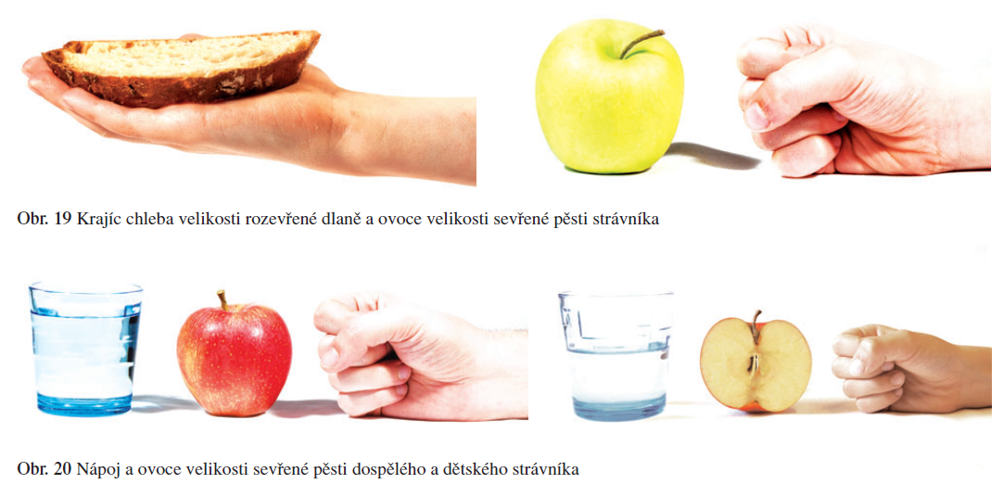
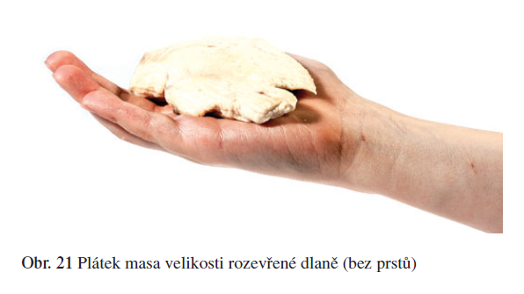

Slide 12
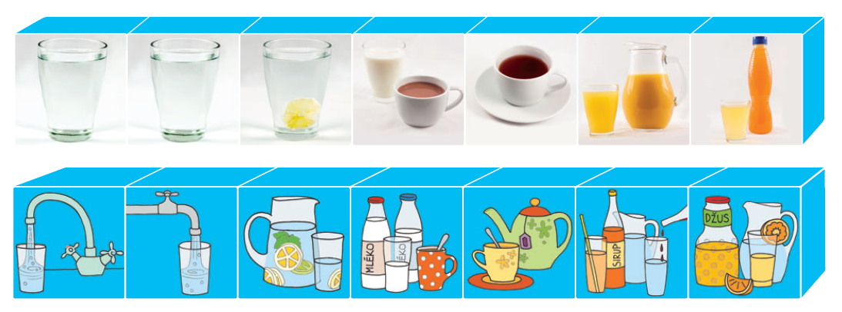
1. patro
Nápoje
není u Potravinové pyramidy MZ ČR
mléko považováno za nápoj
základ tvoří obyčejná voda, zbytek pro zpestření

Slide 13
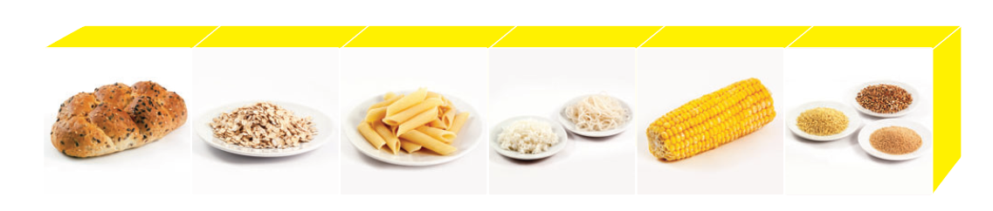
2. patro
Obiloviny, pekařské výrobky, těstoviny
hlavní zdroj sacharidů
různé varianty příloh
pečivo, chléb, těstoviny, rýže, vločky, bulgur, jáhly, pohanka, amarant, quinoa, kukuřice

Slide 14
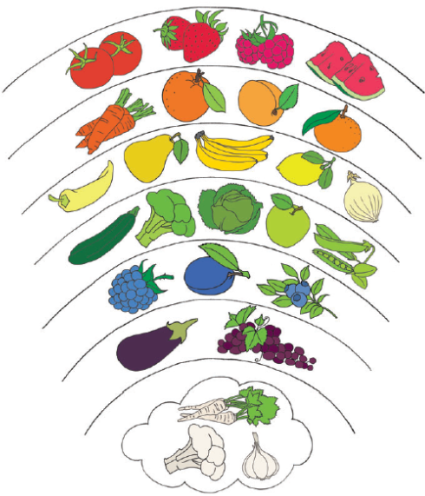
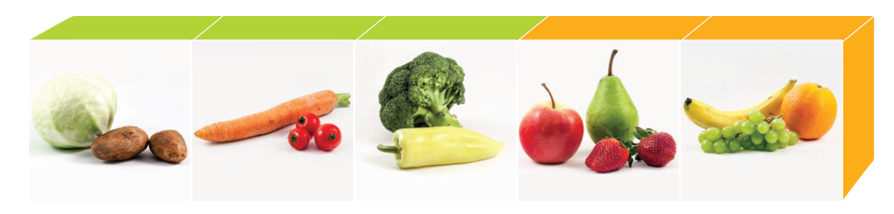
3. patro
Ovoce a zelenina
zdroj vody, vlákniny, vitaminu C, minerálních látek, bioaktivních látek
alespoň 5 porcí ovoce a zeleniny
různobarevné druhy
brambory

Slide 15
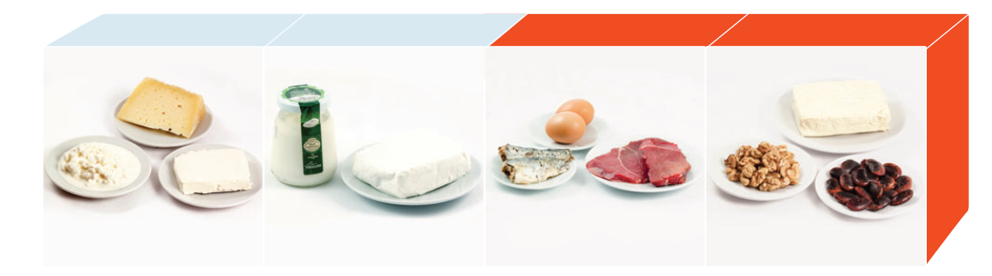
4. patro
Mléčné výrobky, vejce, maso, luštěniny
hlavní zdroj bílkovin
mléčné výrobky, vejce, libové maso, masné výrobky, tučnější ryby, luštěniny, ořechy, olejnatá semena

Slide 16
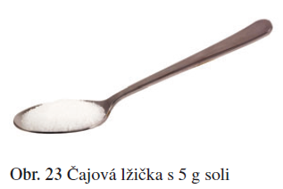
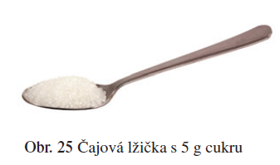
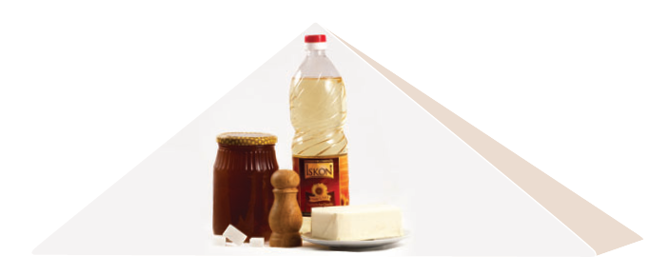
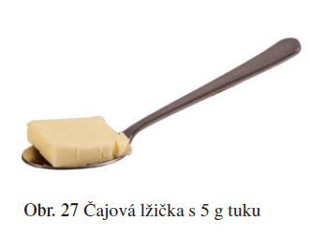
Vrchol pyramidy
Cukr, tuky, sůl
pro dochucení pokrmu
přidané cukry - dospělí 45 g = 9 čaj. lžiček
- školáci 35 g = 7 čaj. lžiček
tuky – dospělí 70 g (14 č. j.), školáci 55 g (11 č. j.)
sůl – dospělí 5 g, školáci 4 g

Slide 17
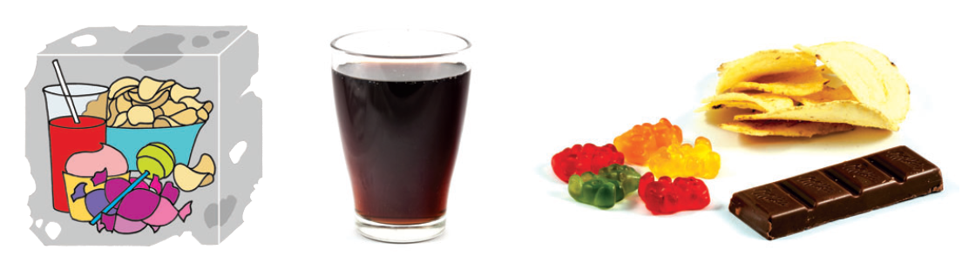
Zákeřná kostka
    potraviny bohaté na energii s nízkou výživovou hodnotou
    vyšší množství ve stravě – riziko
    1 denně nevadí

Slide 18
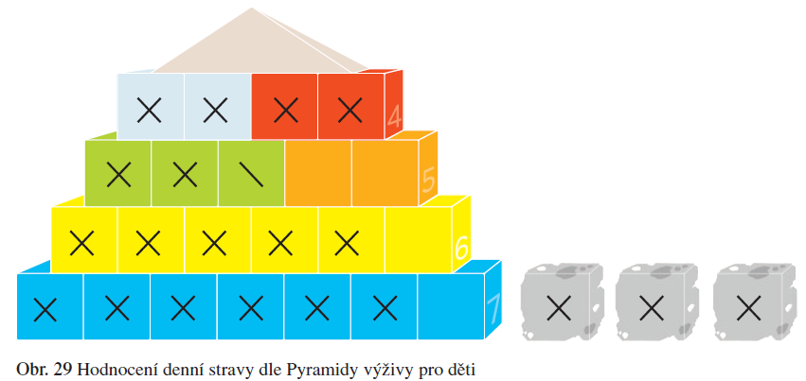
    Zákeřné kostky obsadily pyramidu

Slide 19

Jak pracovat s pyramidou
hlavní jídla ze všech pater pyramidy (u dětí i svačiny)
Šest priorit výživy (VI P)
    Pravidelnost
    Pestrost
    Přiměřenost
    Příprava
    Pravdivost
    Pitný režim
Notes:
Příprava se týká i hygienické nezávadnosti, kam mj. patří i čtení obalů (trvanlivost, složení, …). Potraviny je vhodné vybírat všemi smysly.

Slide 20
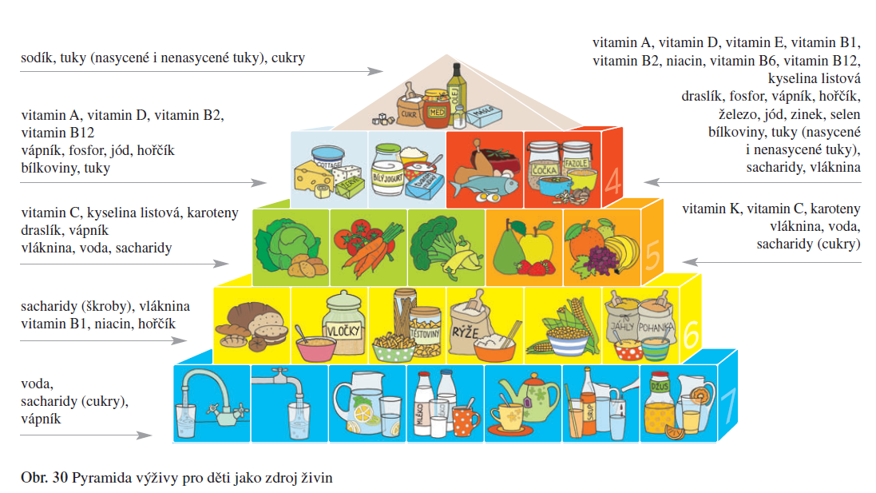
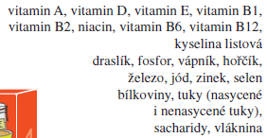





    Pyramida odpovídá výživovým doporučením
Notes:
Pyramida výživy pro děti zobrazuje denní doporučenou konzumaci různých potravinových skupin.
Ve formě potravin znázorňuje denní doporučené dávky živin, které jsou pro tělo nezbytné.

Slide 21
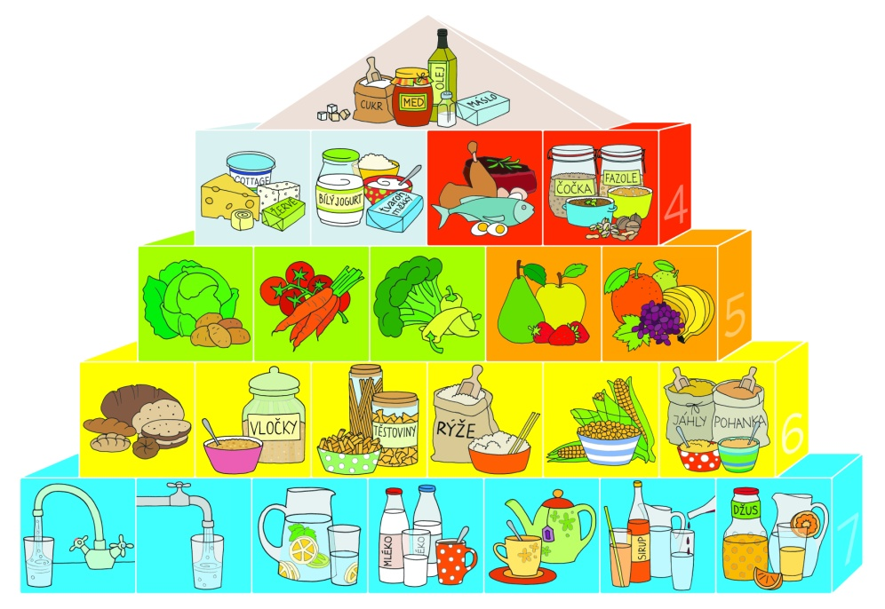
Příklad jídelníčku dle pyramidy
Snídaně: ovesné vločky, bílý jogurt, maliny, kakao
Přesnídávka: celozrnný chléb, pomazánka z červené čočky, rajčata, voda
Oběd: brokolicová polévka, krůtí plátek, rýže, voda
Svačina: grahamový rohlík, žervé, hruška, voda se sirupem
Večeře: pohankové rizoto se zeleninou a sýrem, čaj

Slide 22
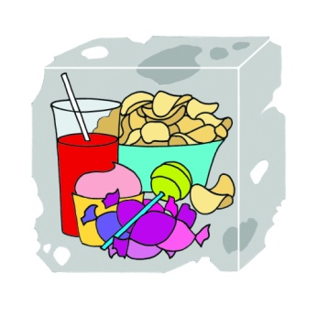

Cvičení
24hod recall – napište vše, co jste včera snědli
a vypili

Slide 23

Cvičení
1. Měl/a jsi dnes pravidelnou stravu? Jednotlivá jídla byla od sebe vzdálena maximálně 3 hodiny. Nepojídal/a jsi mezi jídly, výjimkou mohlo být ovoce nebo zelenina.
2. Byla alespoň 3 jídla (snídaně, svačina, oběd, svačina, večeře) složena ze všech pater Pyramidy výživy pro děti?
3. Vypil/a jsi dnes nejméně 7 sklenic či hrnků vhodných tekutin velikosti tvé sevřené pěsti (cca 150 ml)? Mezi vhodné tekutiny patří voda, slabé čaje nebo jen mírně ochucené tekutiny. Do pitného režimu se počítá i mléko a mléčné nápoje.

Slide 24



4. Snědl/a jsi dnes nejméně 5 porcí ovoce a zeleniny velikosti tvé sevřené pěsti? Počítá se i tepelně zpracovaná zelenina, jako jsou například vařené brambory, zeleninová polévka či ovocný kompot.
5. Snědl/a jsi dnes 2 porce mléčných výrobků? U mléčného výrobku je porcí sevřená pěst (v případě jogurtů, tvarohových dezertů, pudinků nebo kaší) nebo rozevřená dlaň (v případě porce plátkového nebo roztíratelného sýra či tvarohové pomazánky).
6. Byl/a jsi střídmý/á v konzumaci potravin a napojů z tzv. zákeřných kostek? Znamená to, že jsi měl/a maximálně 1 zákeřnou kostku, což je např. 1 sklenice limonády nebo 1 čokoládová tyčinka nebo 1 oplatek nebo 1 smažený koblížek nebo několik bonbonů nebo hrst chipsů či hranolků.

Slide 25
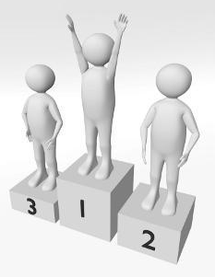
Vyhodnocení
6 kostek: Tvá výživa je výborná.
5 kostek: Tvá výživa zaslouží pochvalu, přesto můžeš zítra ještě něco zlepšit.
4 kostky: Tvá výživa je dobrá, ale zkus být zítra lepší.
3 kostky a méně: POZOR! Tvá výživa dnes nebyla úplně v pořádku, zítra to zkus vylepšit.

Slide 26
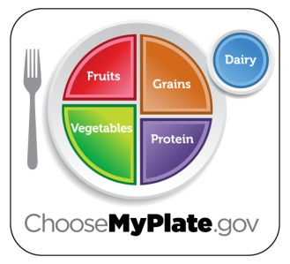
Pyramida x talíř
Talíř – výseče – jednotlivé potravinové skupiny (např. ovoce, zelenina, obiloviny, bílkovinná potravina)
Ale!
  není znázorněn počet porcí ani velikost porce
  výseč bílkoviny či obiloviny – neurčité doporučení pro laiky
  Výsledek: špatná uchopitelnost, ztráta názornosti, nesnadné použití
Denně konzumovat pestrý výběr i množství dle doporučení potravinové pyramidy a jednotlivá jídla na talíři mít složená ze všech pater pyramidy včetně nápoje.

Slide 27
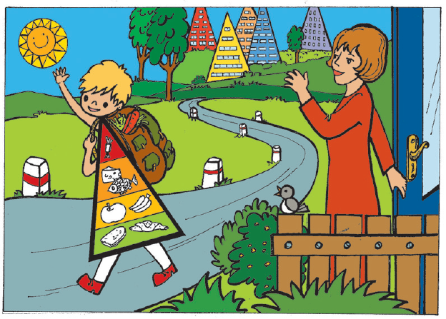
Pyramidáček
edukační program v oblasti správné výživy určený dětem předškolního a mladšího školního věku

Slide 28
Další pyramidy v ČR

Slide 29
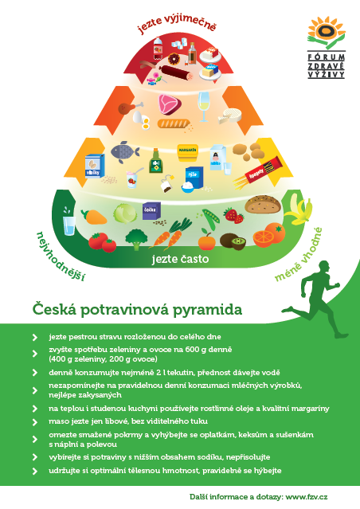
Notes:
Pyramida postrádá princip, na základě kterého jsou potraviny rozděleny, a neznázorňuje tak základní myšlenku, tj. převod doporučení pro přívod energie a živin na potraviny.

Slide 30
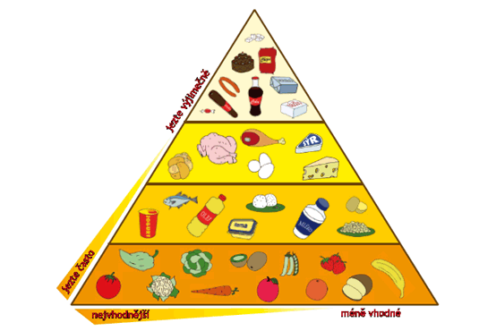
Pyramida vyzivadeti.cz

Slide 31
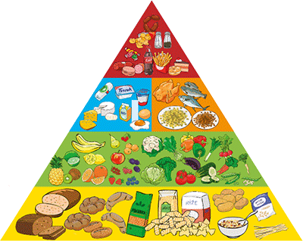
Pyramida Zdravé 5
Notes:
Brambory ve spodním patře; vrchol tvoří nevhodné potraviny – původní myšlenka vrcholu pyramidy bylo dochucovat!

Slide 32
FBDG v zahraničí

Slide 33
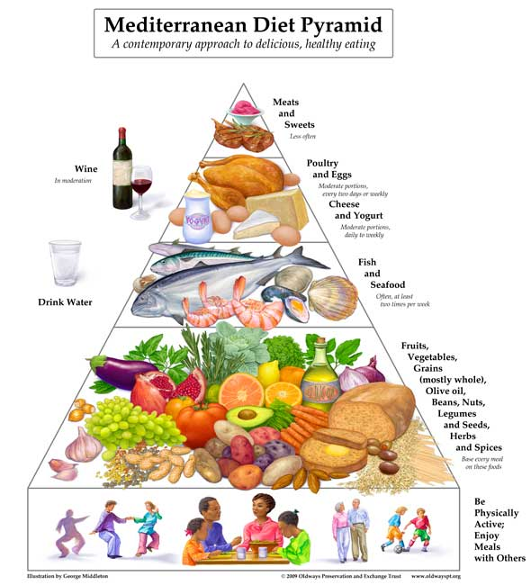
Středomořská pyramida

Slide 34
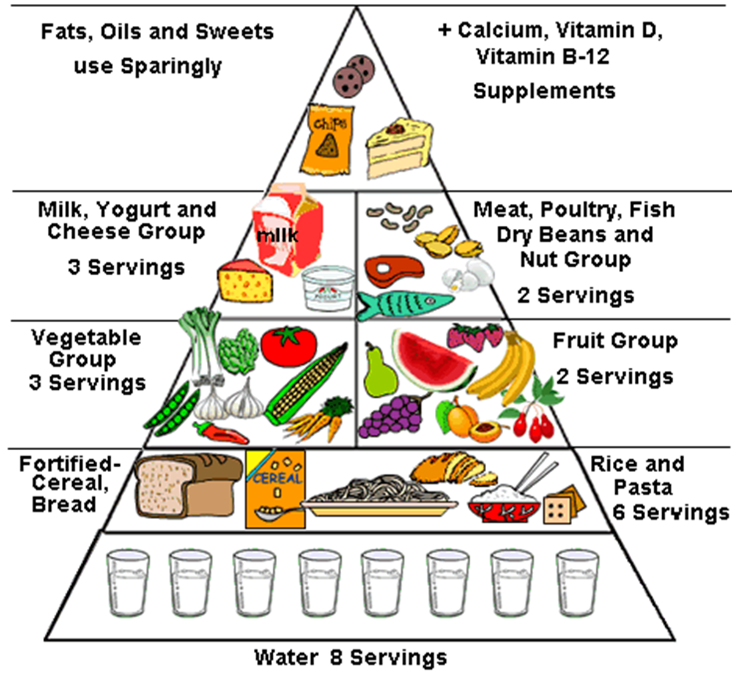
Americká pyramida

Slide 35
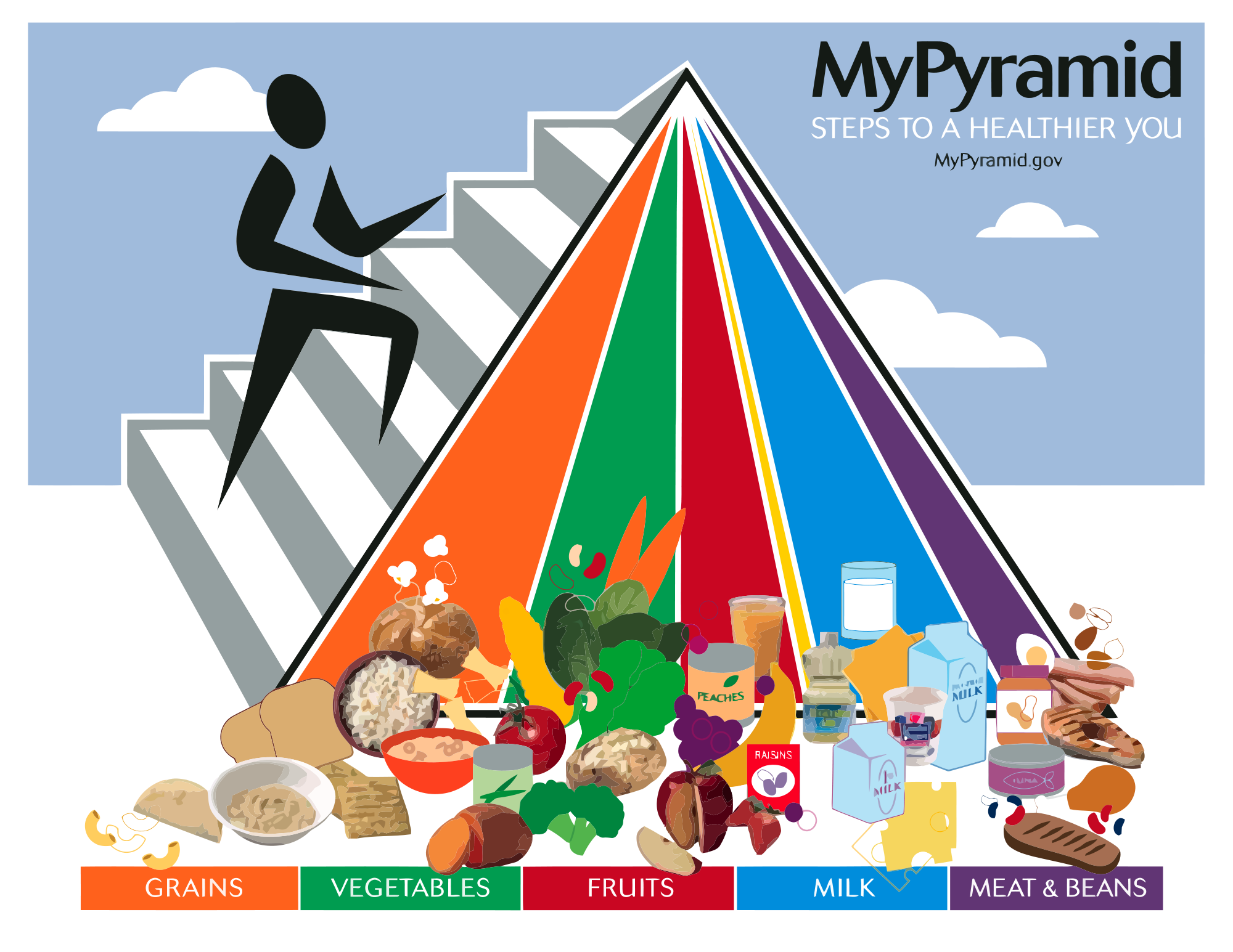
Pyramida USDA

Slide 36
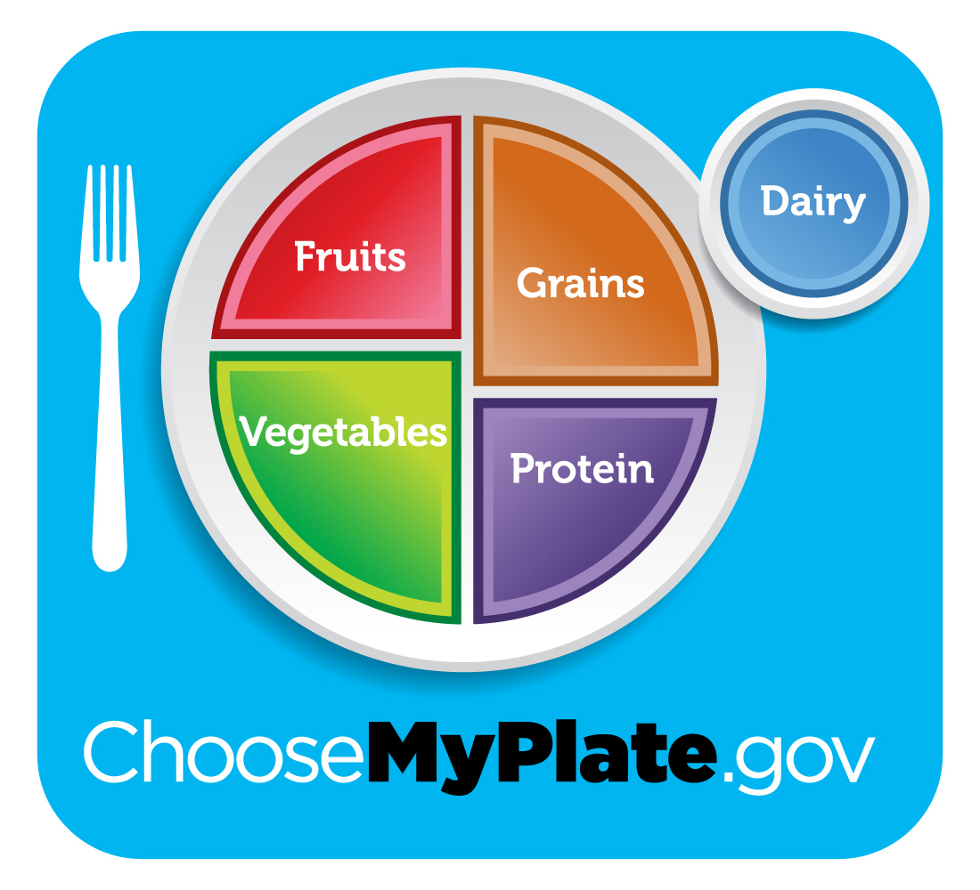
USA - talíř

Slide 37
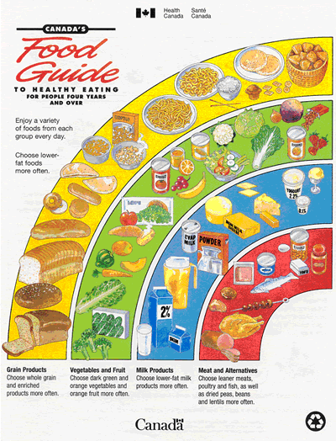
Kanadská duha

Slide 38
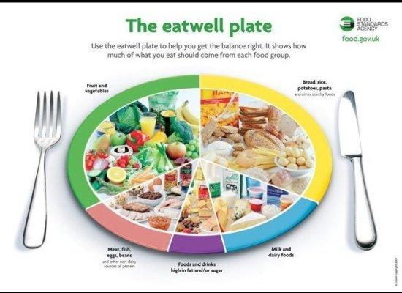
Velká Británie - talíř

Slide 39
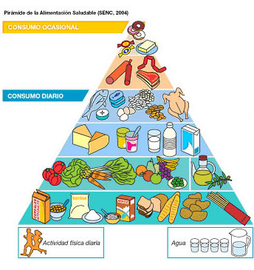
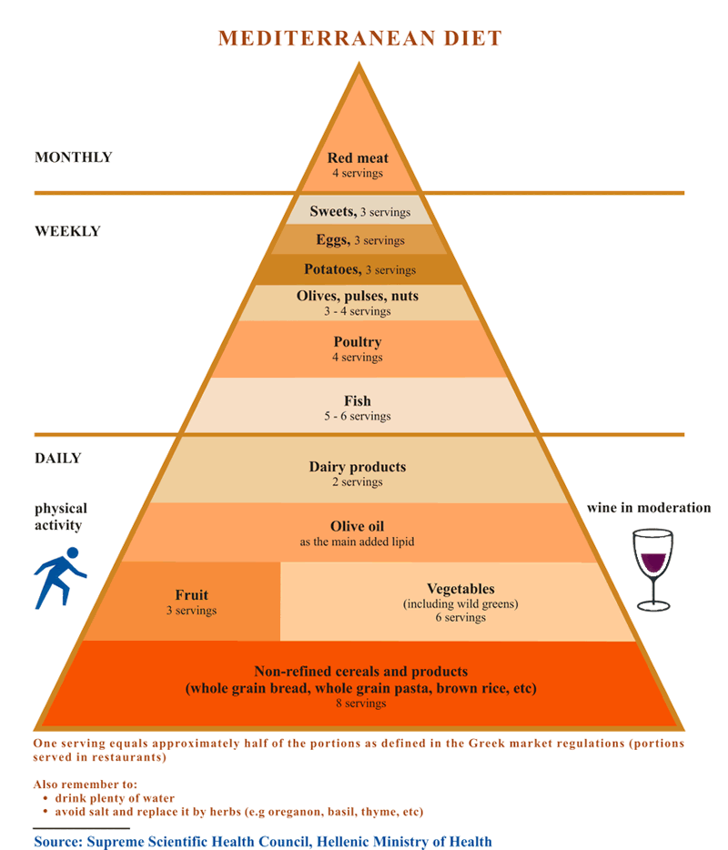
Řecká pyramida
Španělská pyramida

Slide 40
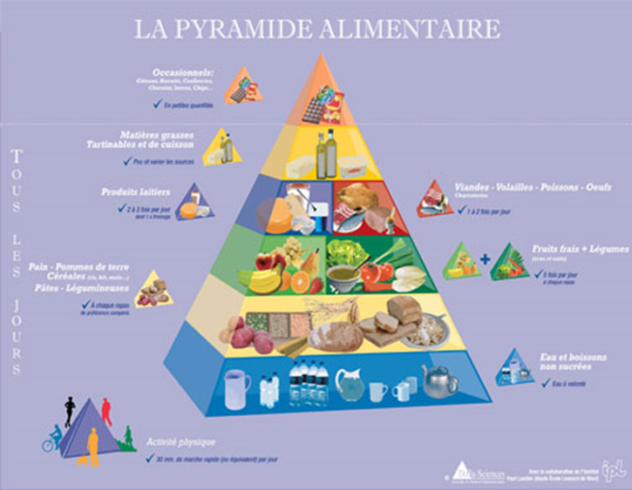
Belgická pyramida

Slide 41
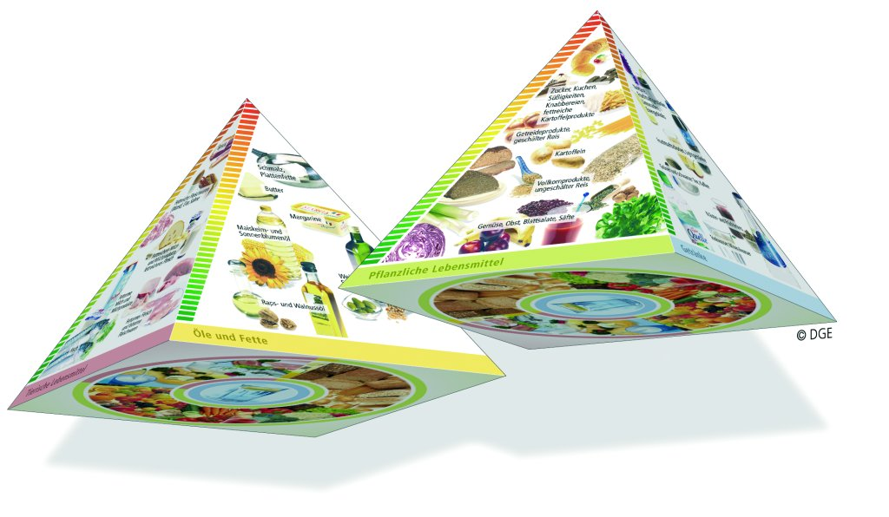
Německá pyramida

Slide 42
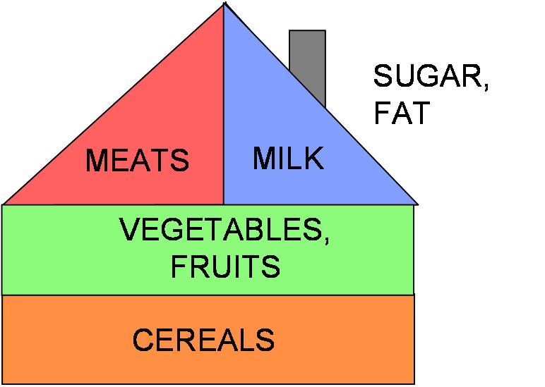
Maďarský dům

Slide 43
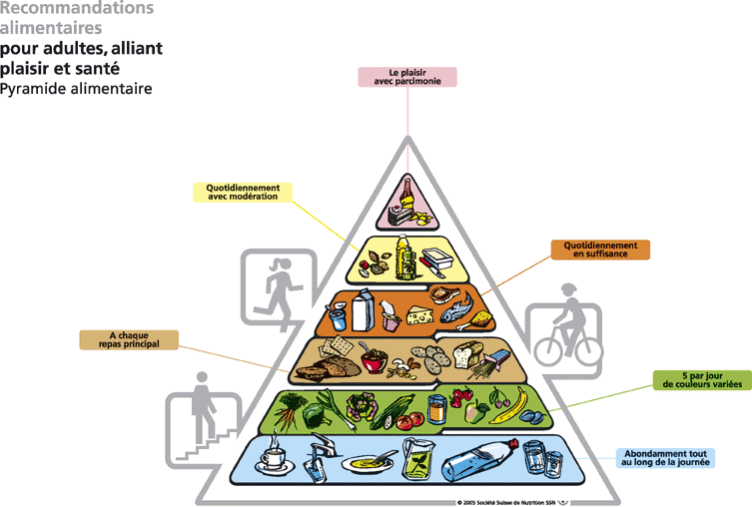
Švýcarská pyramida

Slide 44

Francouzské schody

Slide 45
Francouzská loď

Slide 46
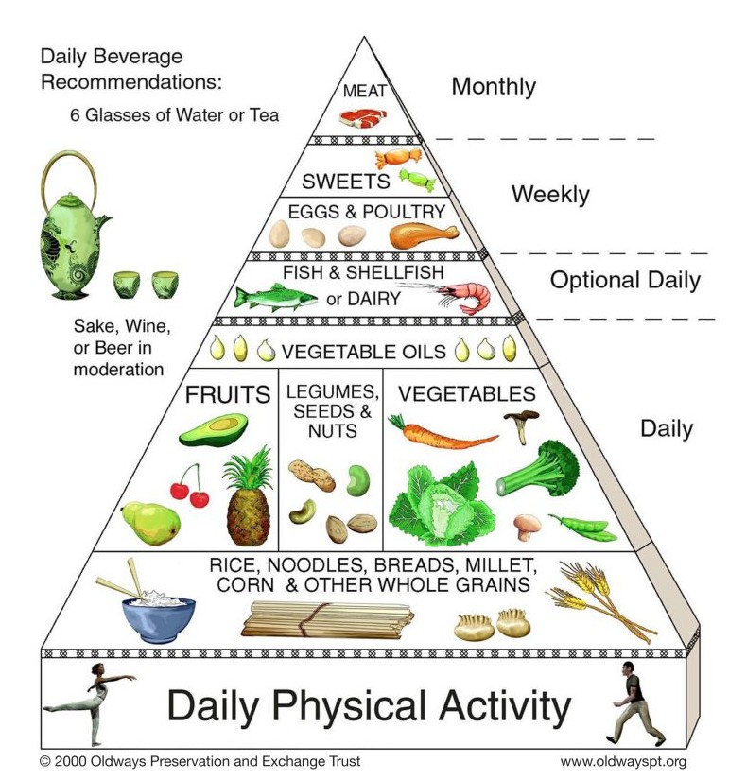
Asijská pyramida

Slide 47
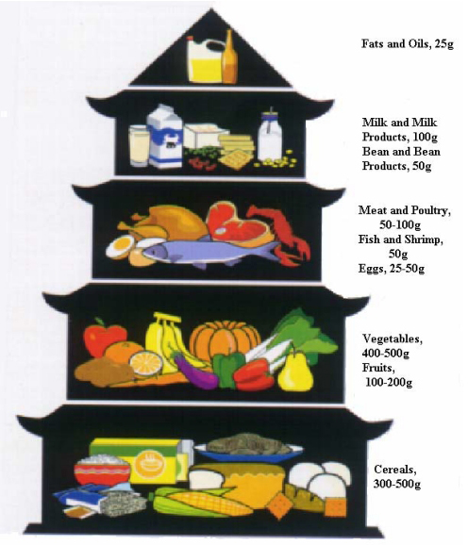
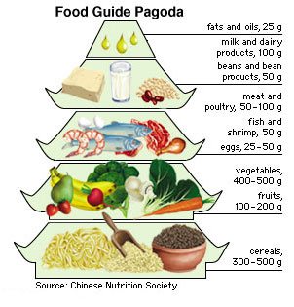
Čínská pagoda

Slide 48
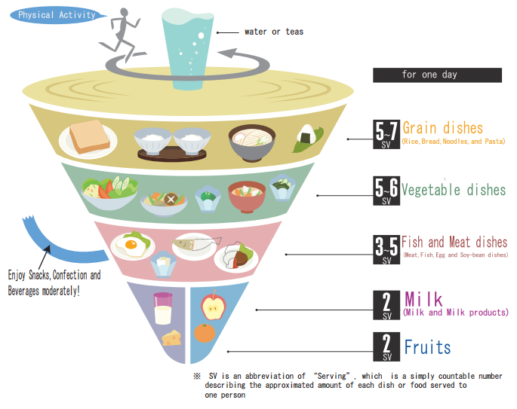
Japonská káča

Slide 49

Notes:
Belize – ostrov v Karibiku – nezvyklá forma košíku, ucho tvoří pohyb a to nejen sport, ale i chůze, domácí práce, práce na zahradě apod.

Slide 50
A co alternativní způsoby stravování?

Slide 51
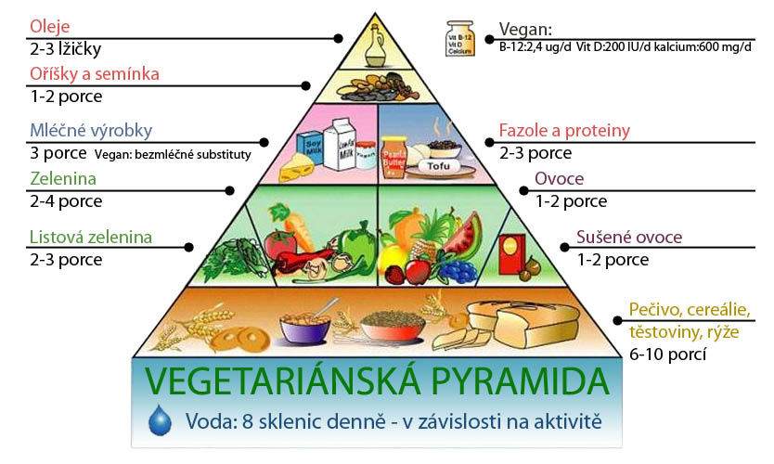

Slide 52
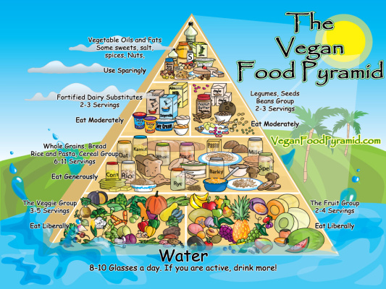

Slide 53


Slide 54
A teď zábava ☺

Slide 55

Notes:
Portable = přenosný
Condiment = ochucovadla

Slide 56


Slide 57


Slide 58
Děkujeme za pozornost!

